Slide 1

Ríša: SUBCELLULATA
ODDELENIE: vira
Vírusy (Soňa Jenčušová) - YouTube
Mgr. Ivana Sokolská

Slide 2
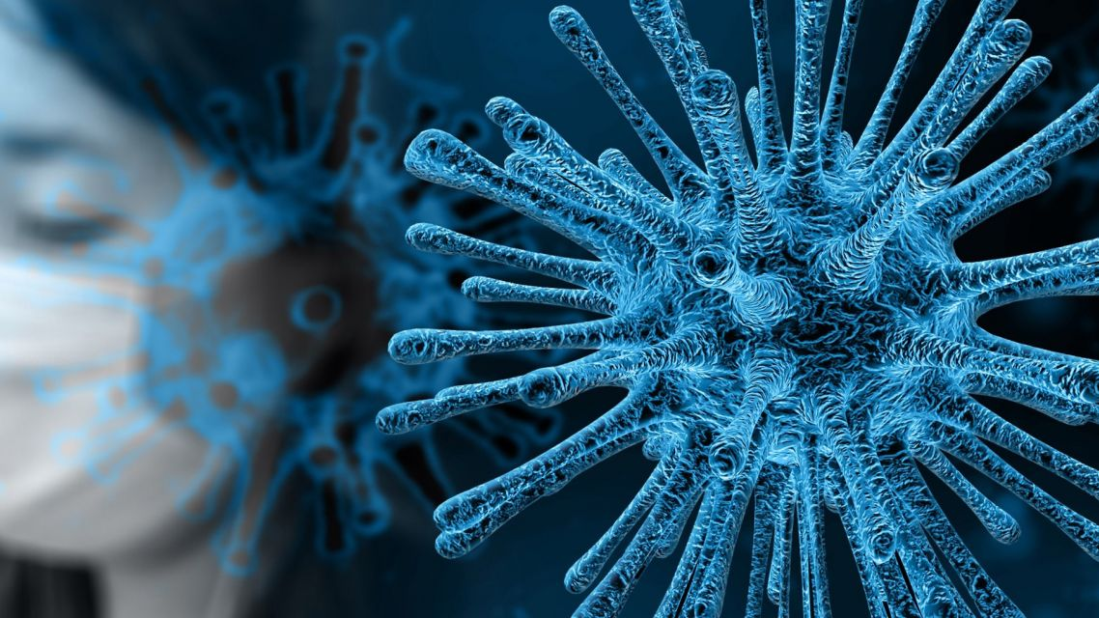
-nebunkové častice (15 – 390 nm)
-rozmnož.- iba v hostiteľskej bunke
(tzv. vnútrobunkové parazity)
-osýpky, ovčie kiahne, herpes, bradavice, chrípku, zápal mozgových blán
-krívačku, slintačku, besnotu, mor
-ochorenia zemiakov...

Slide 3
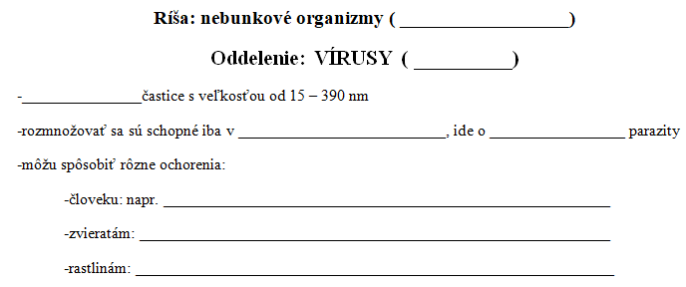

Slide 4
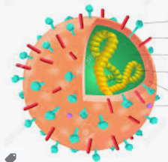
Stavba:
Nukleová kys. (RNA alebo DNA
KAPSIDA

Slide 5
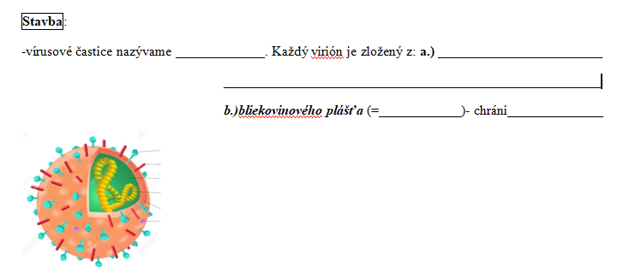

Slide 6
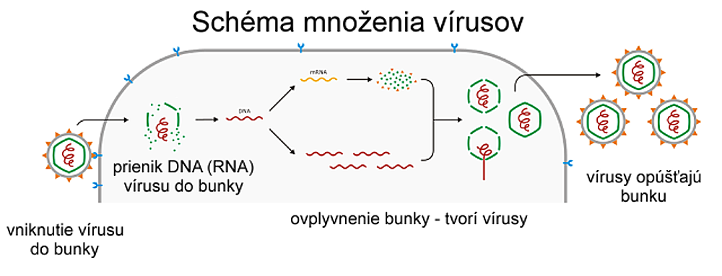

Slide 7
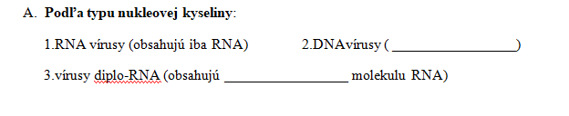
Delenie vírusov:
A: podľa typu nukleovej kyseliny
DNA vírusy
Vírusy diplo-RNA
RNA vírusy

Slide 8
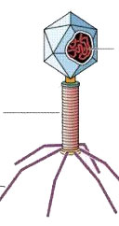
B: podľa hostiteľskej bunky
bakteriofágy
Fytopatogénne vírusy
Zoopatogénne vírusy
mykovírusy

Slide 9
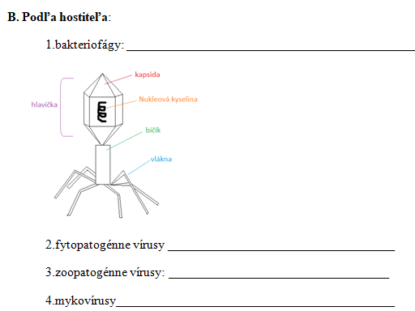

Slide 10
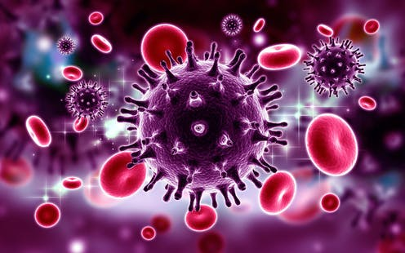
C: podľa hostiteľskej bunky
Vírusy RNA, ktoré donútia hostiteľskú bunku prepísať ich RNA na DNA. (napr. Vírus HIV)
Alebo tzv. ONKOVÍRUSY

